Slide 1

Programa académico CAMPUS
Ciclo 2:
Programación Básica
Módulo: CSS
Frameworks

Slide 2

Agenda
Funcionamiento Boostrap
Práctica
2
3
1
Marco Conceptual Frameworks CSS

Slide 3

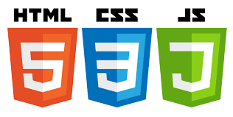


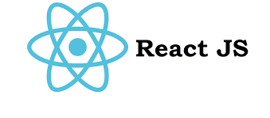
HTML
Se construye con
Frameworks - construcción

Slide 4


Slide 5
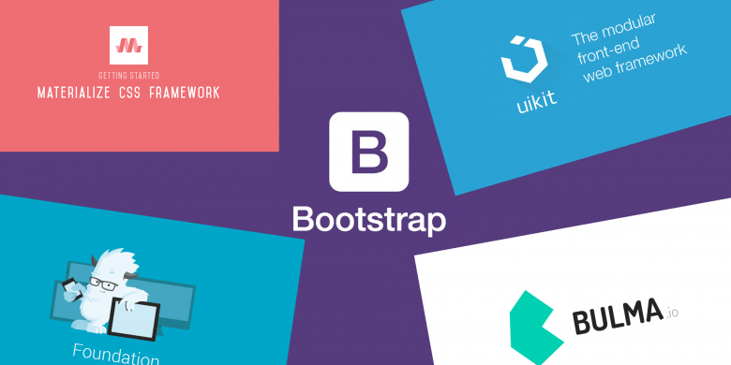
Framework CSS
Frameworks CSS
Los frameworks se utilizan en el ámbito de la programación de aplicaciones desde hace décadas. Recientemente han comenzado a utilizarse para programar y diseñar aplicaciones web, por lo que ya existen decenas de frameworks para CSS.

Slide 6
Framework CSS
Frameworks CSS
Genéricamente, un framework es un conjunto de herramientas, librerías, convenciones y buenas prácticas que pretenden encapsular las tareas repetitivas en módulos genéricos fácilmente reutilizables.
De la misma forma, un framework CSS es un conjunto de herramientas, hojas de estilos y buenas prácticas que permiten al diseñador web olvidarse de las tareas repetitivas para centrarse en los elementos únicos de cada diseño en los que puede aportar valor.

Slide 7



Framework CSS
Algunos Frameworks CSS

Slide 8

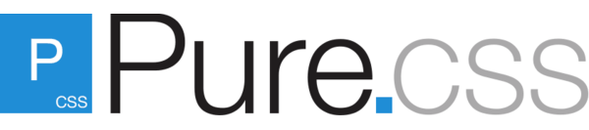


Framework CSS
Algunos Frameworks CSS

Slide 9
Framework CSS
Bootstrap
Bootstrap es una librería de estilos CSS, es decir, es un archivo CSS que añades en tus proyectos para tener una serie de estilos ya preparados para utilizar.
Este tipo de librerías CSS suelen incluir estilos para los elementos más comunes de una página web, como por ejemplo, botones, tarjetas, navbars, etc. Además tiene una serie de estilos para crear columnas fácilmente.

Slide 10
Framework CSS
Elementos Bootstrap
Containers: sirven para crear una “caja” o “contenedor” sobre la que va el contenido de una página web.
Cuando le aplicas a un elemento HTML la clase container lo que ocurre es que a ese elemento se le aplica un ancho y un padding determinado y además se coloca en el centro de la página web.
Ejemplo:
<div class="container">
<p>
Este párrafo va dentro de un container
</p>
</div>

Slide 11
Framework CSS
Elementos Bootstrap
columnas: Para crear columnas, se debe crear un elemento HTML padre (<Div>) con la etiqueta row. Esta etiqueta le dice a Bootstrap que el contenido se va representar en columnas.
Bootstrap se basa en un sistema de 12 columnas, es decir, teniendo 12 columnas en total, si quieres crear dos columnas de igual tamaño, tienes que crear 2 columnas de 6. Si quieres 3 columnas tienes que crear 3 columnas de 4 porque 3 * 4 = 12 columnas en total.
Para crear columnas tienes que usar la clase col, seguido de otra clase con el ancho que se dedea del 1 al 12, por ejemplo: col-6, col-3, col-2, etc.

Slide 12
Framework CSS
Elementos Bootstrap
Ejemplo creado dos columnas de igual tamaño:
<div class="container">
<div class="row">
<div class="col col-6">
Primera columna
</div>
<div class="col col-6">
Segunda columna
</div>
</div>
</div>

Slide 13
Elementos Bootstrap
Ejemplo con columnas de diferente tamaño:
<div class="container">
<div class="row">
<div class="col col-2">
Primera columna más pequeña
</div>
<div class="col col-6">
Segunda columna mucho más grande que las otras
</div>
<div class="col col-2">
Tercera columna más pequeña
</div>
</div>
</div>

Slide 14
Elementos Bootstrap
Ejemplo con columnas de igual tamaño:
<div class="container">
<div class="row">
<div class="col">
1 of 2
</div>
<div class="col">
1 of 2
</div>
</div>
<div class="row">
<div class="col">
1 of 3
</div>
<div class="col">
1 of 3
</div>
<div class="col">
1 of 3
</div>
</div>
</div>

Slide 15
Framework CSS
Elementos Bootstrap
El ancho de una columna para cierto dispositivo tienes los siguientes valores:
xs ancho de pantalla de más de 576px
sm ancho de pantalla de más de 768px
md ancho de pantalla de más de 992px
lg ancho de pantalla de más de 1200px

Slide 16
Framework CSS
Elementos Bootstrap
Botones: Para crear un botón se debe usar la clase btn.
<!-- Botón standart -->
<button type="button" class="btn btn-default">Default</button>
<!-- Botón primario -->
<button type="button" class="btn btn-primary">Primary</button>
<!-- Botón de éxito-->
<button type="button" class="btn btn-success">Success</button>

Slide 17
Framework CSS
Elementos Bootstrap
<!-- Botón de información-->
<button type="button" class="btn btn-info">Info</button>
<!-- Botón de aviso -->
<button type="button" class="btn btn-warning">Warning</button>
<!-- Botón de peligro-->
<button type="button" class="btn btn-danger">Danger</button>
<!-- Botón con énfasis en un link-->
<button type="button" class="btn btn-link">Link</button>

Slide 18
Framework CSS
Elementos Bootstrap
Alertas: Las alertas sirven para mostrar un mensaje al usuario.
<div class="alert alert-primary" role="alert">
Mensaje de la alerta
</div>
<div class="alert alert-secondary" role="alert">
Mensaje de la alerta
</div>
<div class="alert alert-success" role="alert">
Mensaje de la alerta
</div>

Slide 19
Framework CSS
Elementos Bootstrap
<div class="alert alert-danger" role="alert">
Mensaje de la alerta
</div>
<div class="alert alert-warning" role="alert">
Mensaje de la alerta
</div>
<div class="alert alert-info" role="alert">
Mensaje de la alerta
</div>

Slide 20
Framework CSS
Elementos Bootstrap
<div class="alert alert-light" role="alert">
Mensaje de la alerta
</div>
<div class="alert alert-dark" role="alert">
Mensaje de la alerta
</div>

Slide 21
Framework CSS
Elementos Bootstrap
Breadcrumbs: Los breadcrubs o migas de pan, sirven para mostrar la situación del usuario dentro de una página. Indica al usuario dónde está y de dónde viene.
<nav aria-label="breadcrumb">
<ol class="breadcrumb">
<li class="breadcrumb-item"><a href="#">Home</a></li>
<li class="breadcrumb-item"><a href="#">Sección</a></li>
<li class="breadcrumb-item active" aria-current="page">Sección actual</li>
</ol>
</nav>

Slide 22
Framework CSS
Elementos Bootstrap
Cards: Las cards o tarjetas, sirven para agrupar el contenido. Se suelen utilizar para crear listas de elementos, por ejemplo, artículos de blog, tweets, colecciones de elementos, etc.
<div class="card" style="width: 18rem;">
<div class="card-body">
<h5 class="card-title">Título de la tarjeta</h5>
<h6 class="card-subtitle mb-2 text-muted">Subtítulo</h6>
<p class="card-text">Contenido de la tarjeta</p>
<a href="#" class="card-link">Enlace 1</a>
<a href="#" class="card-link">Enlace 2</a>
</div>
</div>

Slide 23
Framework CSS
Elementos Bootstrap
<div class="card border-primary mb-3" style="max-width: 18rem;">
<div class="card-header">Header</div>
<div class="card-body text-primary">
<h5 class="card-title">Tarjeta con borde</h5>
<p class="card-text">Sontenido de la tarjeta</p>
</div>
</div>

Slide 24
Framework CSS
Elementos Bootstrap
<div class="card text-right" style="width: 18rem;">
<div class="card-body">
<h5 class="card-title">Tarjeta con alineación a la derecha</h5>
<p class="card-text">Contenido alineado a la derecha</p>
<a href="#" class="btn btn-primary">Botón dentro de la tarjeta</a>
</div>
</div>

Slide 25
Framework CSS
Elementos Bootstrap
Collapse: Este elemento sirve para poder añadir un botón cuya funcionalidad sea poder ocular y mostrar cierto contenido, es decir, crear elementos colapsables.
<button class="btn btn-primary" type="button" data-toggle="collapse" data-target="#collapseExample" aria-expanded="false" aria-controls="collapseExample">
Haz clic para mostrar y ocultar el contenido
</button>
<div class="collapse" id="collapseExample">
<div class="card card-body">
Dentro de esta etiqueta puedes añadir todo el contenido que quieres que se muestre al pulsar el botón
</div>
</div>

Slide 26
Elementos Bootstrap
Dropdowns: Los dropdowns o multiselect, sirven para que el usuario pueda escoger una opción para un conjunto de posibilidades.
<div class="dropdown">
<button class="btn btn-primary dropdown-toggle" type="button" id="dropdownMenuButton" data-toggle="dropdown" aria-haspopup="true" aria-expanded="false">
Selecciona una opción
</button>
<div class="dropdown-menu" aria-labelledby="dropdownMenuButton">
<a class="dropdown-item" href="#">Opción 1</a>
<a class="dropdown-item" href="#">Opción 2</a>
<a class="dropdown-item" href="#">Opción 3</a>
</div>
</div>

Slide 27
Framework CSS
Elementos Bootstrap
Modal: Los popups son ventanas emergentes que se abren cuando el usuario interacciona con cierto elemento de una página como un botón o un enlace.

Slide 28
<button type="button" class="btn btn-primary" data-toggle="modal" data-target="#exampleModal">
Abrir popup
</button>
<div class="modal fade" id="exampleModal" tabindex="-1" role="dialog" aria-labelledby="exampleModalLabel" aria-hidden="true">
<div class="modal-dialog" role="document">
<div class="modal-content">
<div class="modal-header">
<h5 class="modal-title" id="exampleModalLabel">Título del popup</h5>
<button type="button" class="close" data-dismiss="modal" aria-label="Close">
<span aria-hidden="true">&times;</span>
</button>
</div>
<div class="modal-body">
Contenido del popup
</div>
<div class="modal-footer">
<button type="button" class="btn btn-secondary" data-dismiss="modal">Cerrar</button>
<button type="button" class="btn btn-primary">Acción principal</button>
</div>
</div>
</div>
</div>

Slide 29
Programa académico CAMPUS
Ciclo 2:
Programación Básica
Módulo: CSS
Frameworks

